Slide 1
LITERATURA Islámica PERSA

Slide 2
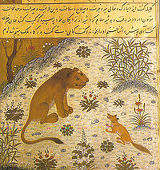
Persia pre-islamica :
* Se han conservado muy pocas obras literarias de la antigua Persia.
*La mayoría son inscripciones reales de los reyes aqueménidas, particularmente Darío I (522-486 a. C.) y su hijo Jerjes.
*Los escritos zoroastrianos fueron destruidos durante
la conquista de Persia (Irán) por el Islam.
*No se conservado ningún texto simple dedicado a la
Critica literaria de la Persia pre- islamica

Slide 3
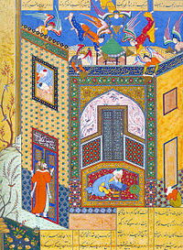
lgunos investigadores han señalado alSho’ubiyye como prueba de que los persas pre-islámicos poseían libros sobre elocuencia tales como el Karvand.
Sin embargo no hay rastros de tales libros.
Existen indicios que muchos entre la elite persa estaban familiarizados con la retórica griega y la crítica literaria

